Slide 1
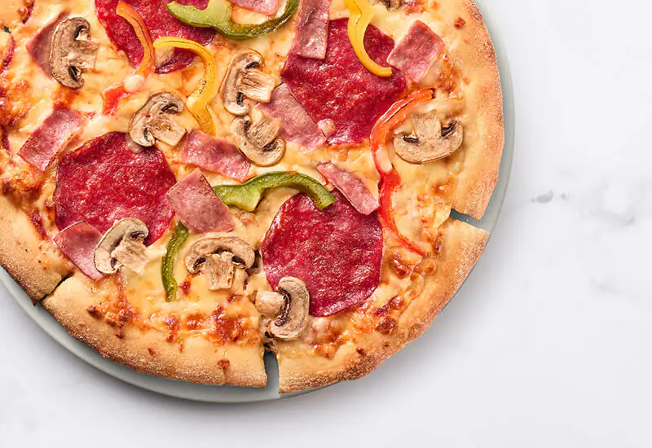
Dinsdag 22 oktober
Pasta alfredo met kip met een vleugje kerrie.
Woensdag 23 okober
Lasagne soep met stokbroodje kruidenboter
43
Donderdag 24 oktober
Gevulde cannelloni met spinazie en ricotta
Vrijdag 25 oktober
Pizza met tomatensaus: paprika, champignons, ui, kaas, ham en salami
Dagmenu in ons maatschappelijk restaurant € 6,00
Afhaal-dagmenu € 6,00
Graag uw maaltijd voor 10.00 uur aan ons doorgeven op telefoonnummer 085 0223448 of in het restaurant.

